Slide 1
iT_Shirts
iCustomize
Fabian Triana
Germán Chica
Julián Picón
Daniel Bohórquez
Notes:
G

Slide 2
Propuestas de Valor
Permitir a nuestros clientes la personalización de sus camisetas según sus gustos, necesidades o particularidades.
Lograr la difusión de nuevos diseños por parte de los artistas, de manera que éstos obtengan reconocimiento por su originalidad o estilo y permitiendo la popularización de sus diseños.
Generar una mejor comunicación y divulgación entre los artistas y sus potenciales clientes.
Notificaciones de nuevos diseños de estampas a los usuarios.
Notes:
G

Slide 3
Paquetes de productos
Compradores
Camisetas con diferentes colores, tallas y estilos.
Estampados de distintos tamaños y configuraciones (posición y forma).
Artistas
Plataforma de venta de los distintos diseños de sus estampas, cuya ganancia se centra en la cantidad y el precio de las estampas vendidas.
Módulos de administración de las características de sus estampas, como la imagen, información relacionada y divulgación en redes sociales.
Notes:
G

Slide 4

Socios Clave
¿Quienes son nuestros socios clave?
Fabricante de camisetas estampadas.
¿Quienes son nuestros proveedores clave?
Fabricante de camisetas estampadas y empresas transportadoras.
¿Qué recursos clave estamos adquiriendo de nuestros socios clave?
Camisetas estampadas.
¿Qué actividades realizan nuestros socios clave?
Producción de insumos.
Notes:
F

Slide 5

Actividades Clave
¿Qué actividades clave requiere nuestra propuesta de valor?
Lograr que la plataforma brinde de manera facil y rapida la personalización de los diseños que el cliente desee.
Captación de clientes y estrategia de mercadeo a través de las redes sociales para que los artistas tengan un reconocimiento mayor.
Definir un diseño de plataforma orientado a mejorar la comunicación entre artistas y compradores.
Dar retroalimentación de las sugerencias hechas por los clientes o los artistas.
Permitir a los artistas una subscripción VIP que le proporcione ventajas competitivas sobre otros artistas.
Brindar posibles opciones de compra según los intereses de los compradores.
Notes:
F

Slide 6

Recursos Clave
¿Qué recursos clave requiere nuestra propuesta de valor?
Las camisetas y los estampados
¿Nuestros canales?
Nuestra plataforma (Web), Facebook, YouTube, Twitter
¿Nuestras relaciones con los clientes?
A través de redes sociales y correo electrónico.
¿Nuestras fuentes de ingreso?
Venta de las camisetas estampadas y suscripción mensual VIP.
Notes:
F

Slide 7
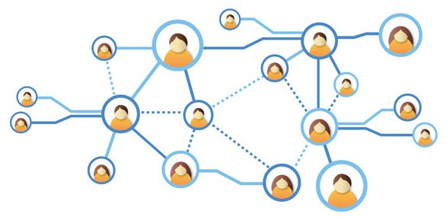
Relación con Clientes
Comunidad, captación de clientes y publicidad vía redes sociales (Facebook, Twitter e YouTube).
Servicios automatizados para recomendaciones de estampas según preferencias del comprador, calificaciones de artistas y ratings sobre estampas para popularidad de artistas.
Datos de contacto para PQRs (Correo electrónico).
Notes:
D

Slide 8

Canales
El diseño y la compra se realizará de manera online a través de la página web y el envío del producto mediante una empresa transportadora de mercancías.
Se dispondrá de atención vía mail y redes sociales para solucionar peticiones, quejas y reclamos.
Notes:
D

Slide 9
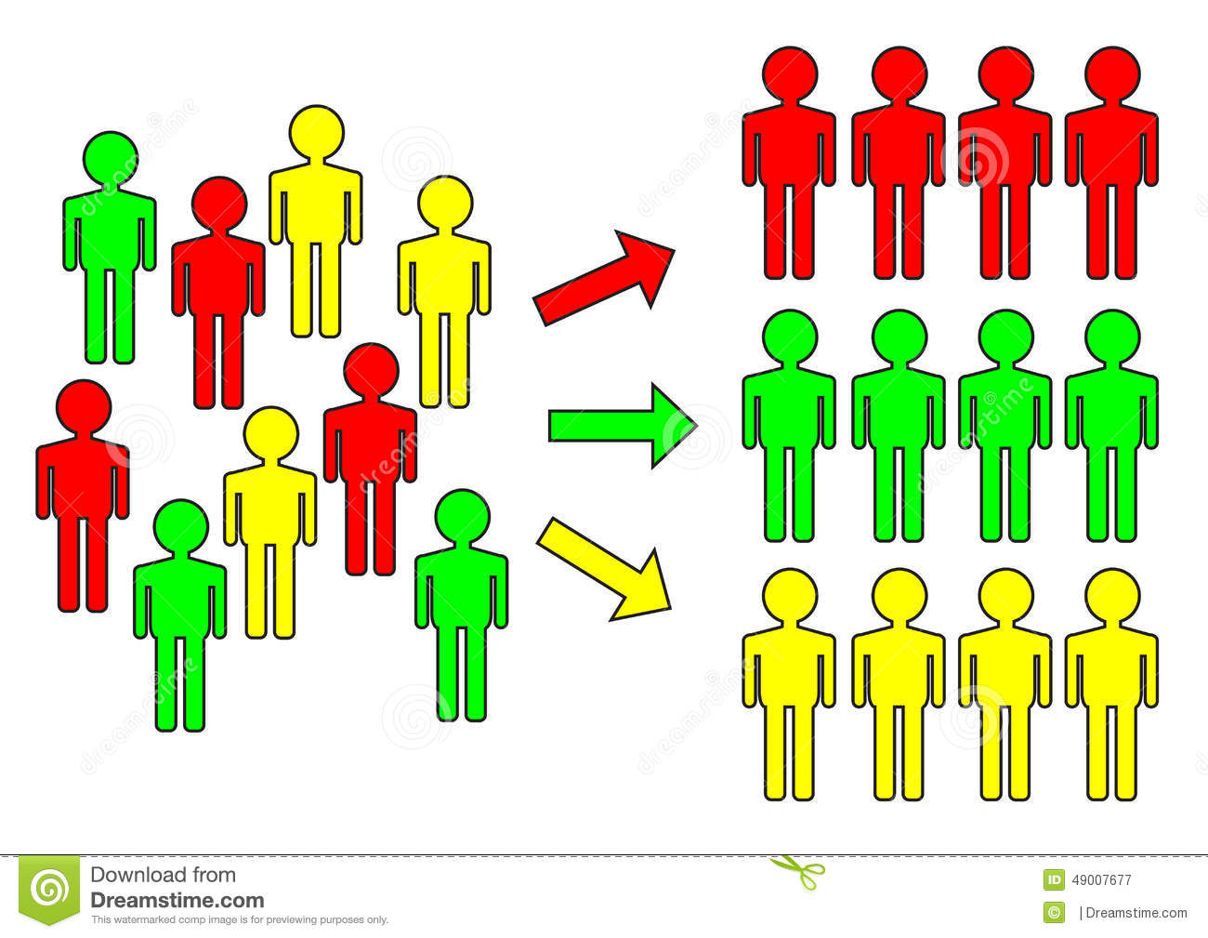
Segmento de Clientes
¿Para quién estamos creando valor?
Para usuarios de todas las edades que deseen
comprar camisetas estampadas.
Para Artistas que desean buscar canales de difusión de sus diseños.
¿Quienes son nuestros clientes más importantes?
Compradores de camisetas estampadas y Artistas.
Notes:
D

Slide 10

Estructura de Costos
Implementación del sistema iT_Shirt.
Compra de dominio y alojamiento del sistema.
Marketing y posicionamiento en Internet.
Salario trabajadores (administradores del sistema, desarrolladores).
Costos fabricación de camisetas e impresión de estampados.
Pagos por envíos de empresas transportadoras.
Notes:
J

Slide 11

Fuente de Ingresos
¿Por cual valor nuestros clientes están dispuestos a pagar?
Camisetas con estampados.
Divulgación de las estampas diseñadas por los artistas.
¿Actualmente porque se paga?
Compra de camiseta y estampados personalizados.
Suscripción mensual VIP de artistas y compradores.
¿Cómo prefieren pagar?
Transferencia electrónica (Pago en línea)
¿Cuánto aporta cada fuente de ingresos a los ingresos generales?
Compra de camiseta con estampado personalizado (85%)
Suscripción mensual VIP (15%)
Notes:
J

Slide 12
Producto de Software
Producto Uno: Básico
Incluye todos los requerimientos Core.
Producto Dos: Empresarial
Incluye todos los requerimientos Core y Opcionales.
Producto Tres: Premium
Incluye todos los requerimientos Core, Opcionales y propuestas.
Notes:
J

Slide 13
Requerimientos Premium
Notificaciones a clientes de nuevos diseños
Verificación de estampados por parte del administrador
Rating de artistas, calificaciones
Subscripción mensual VIP

